Slide 1
телеграм бот для саммаризации чатов

Slide 2
Команда проекта
Бенеш Никита
Сариков Тимур

Slide 3
Какую проблему решает проект?
Ситуация: вы сидите в группе с коллегами (или с однокурсниками), вы не читаете чат, потому что вам лень (или есть другие дела), а потом заходите и видите 500+ сообщений

Slide 4
Какую проблему решает проект?
Ситуация: вы сидите в группе с коллегами (или с однокурсниками), вы не читаете чат, потому что вам лень (или есть другие дела), а потом заходите и видите 500+ сообщений
Вы начинаете задавать вопросы коллегам, чтобы войти в курс дела, но никто не хочет вам отвечать, тк уже отвечали другим участникам группы на те же вопросы 475428434 раз

Slide 5
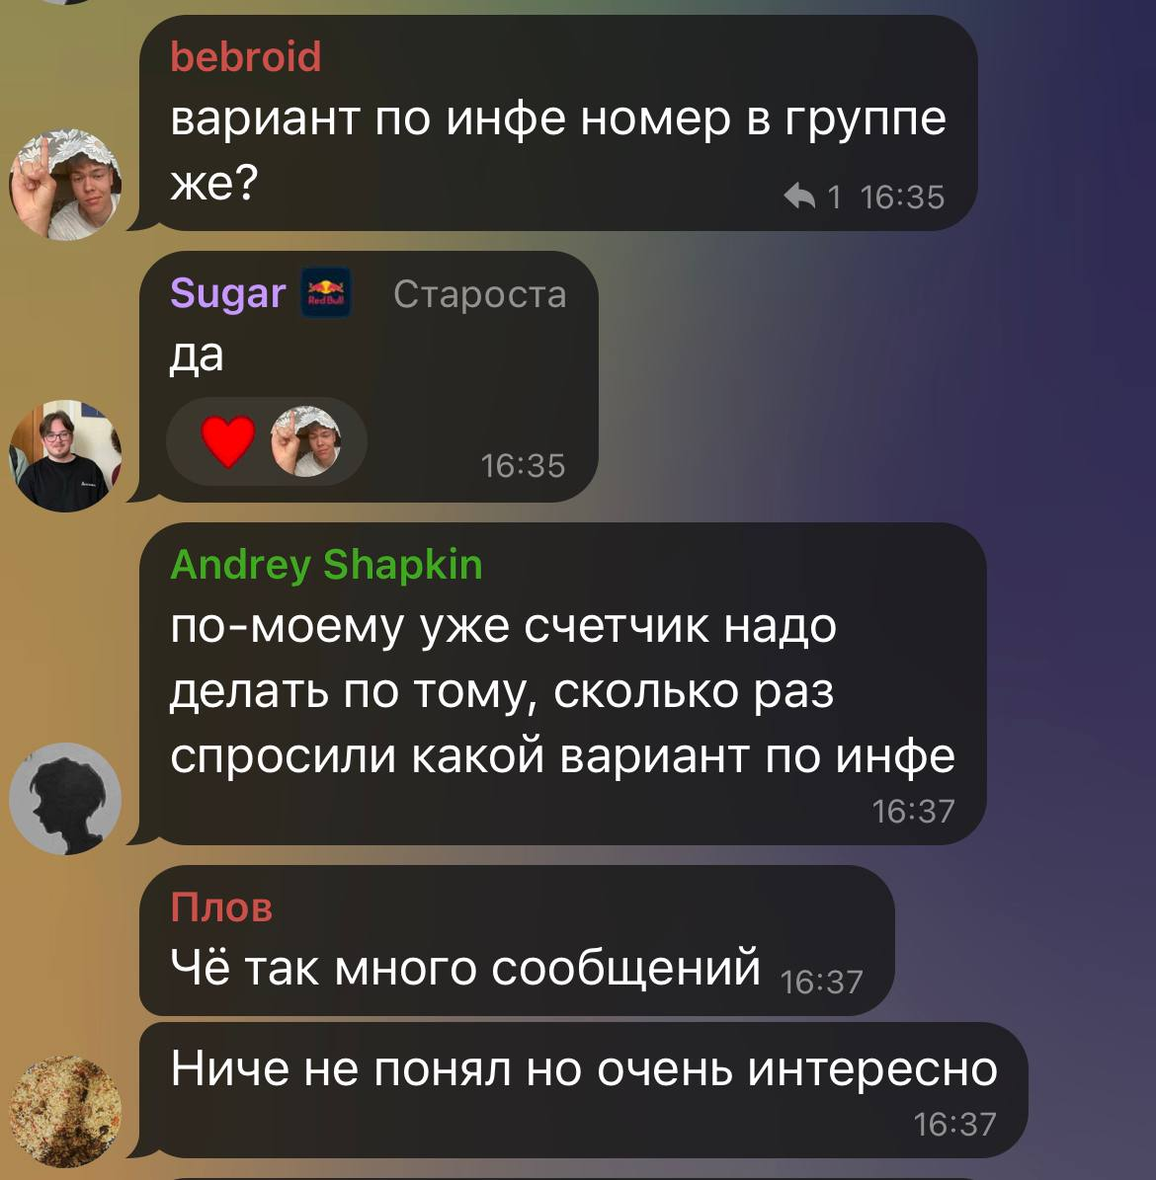
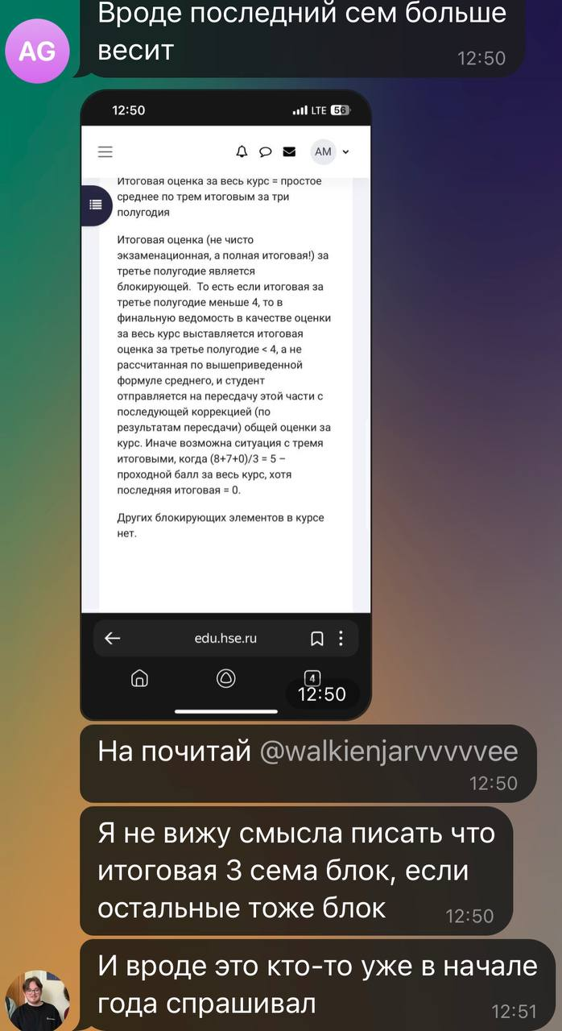
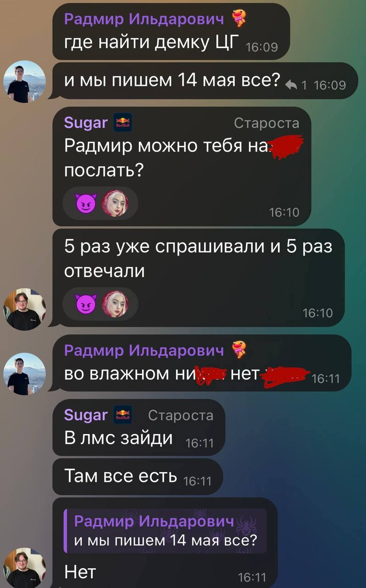
Примеры этой проблемы

Slide 6
Наше решение
Чтобы избавить самих себя, однокурсников и коллег от этой боли, мы решили сделать удобный тг бот.

Slide 7
Наше решение
Чтобы избавить самих себя, однокурсников и коллег от этой боли, мы решили сделать удобный тг бот.
Он умеет составлять краткие сводки (саммари) за последние n сообщений

Slide 8
Наше решение
Чтобы избавить самих себя, однокурсников и коллег от этой боли, мы решили сделать удобный тг бот.
Он умеет составлять краткие сводки (саммари) за последние n сообщений
Ему можно задать вопрос и если его уже обсуждали в чате, он ответит вам

Slide 9
Наше решение
Чтобы избавить самих себя, однокурсников и коллег от этой боли, мы решили сделать удобный тг бот.
Он умеет составлять краткие сводки (саммари) за последние n сообщений
Ему можно задать вопрос и если его уже обсуждали в чате, он ответит вам
Также его можно натсроить автоматически обновлять саммари раз в час, в сутки или за любой другой период.

Slide 10
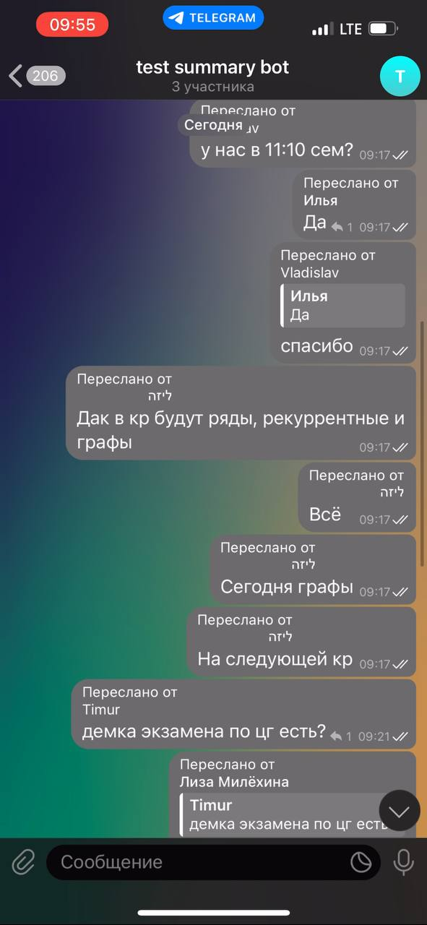
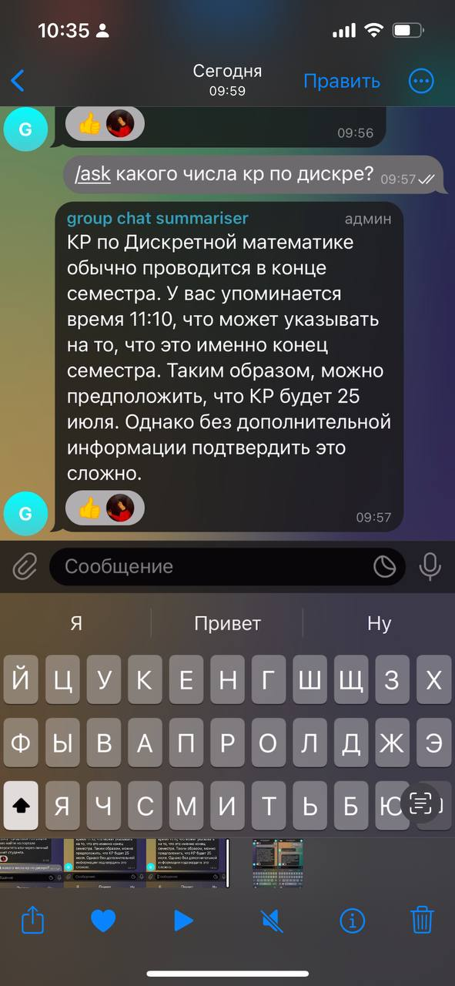
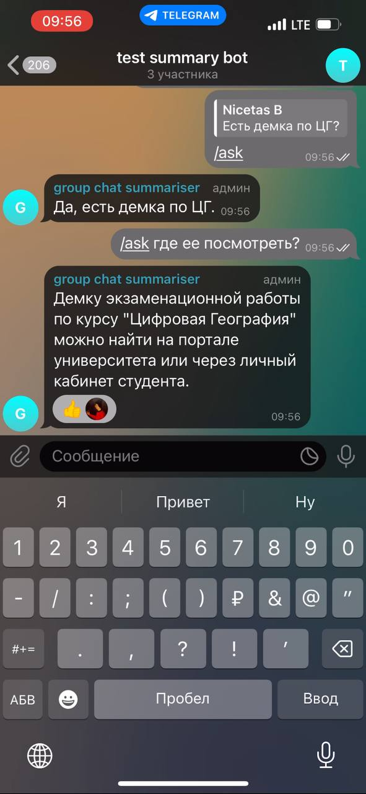
Наглядная польза от бота

Slide 11
ЦА проекта
чаты коллег
всевозможные чаты например для курсов или мероприятий или других проектов, где бот будет отчасти заменять модераторов/кураторов
студенческие чаты

Slide 12
Техническая часть
Мы использовали одну LLM для написания саммари и ее же для RAG.
Также, благодаря промпту с таймштампами и цепочками сообщений, улучшили работу моделей

Slide 13
Дальнейшие планы по возможному развитию

Slide 14
Спасибо за внимание

